Slide 1
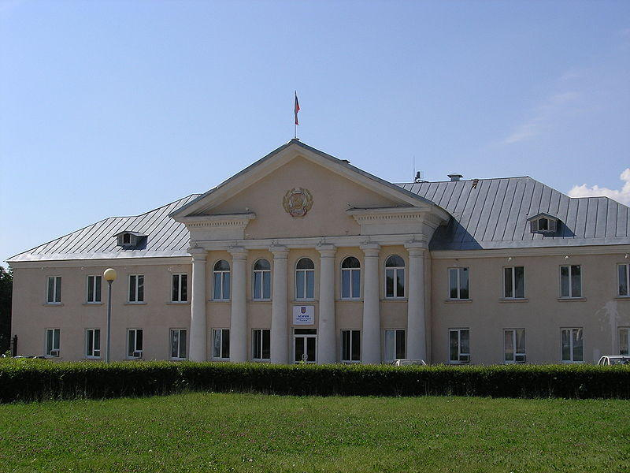
Администрация городского округа Тольятти
Рекомендации по заполнению справок о доходах, расходах, об имуществе и обязательствах имущественного характера руководителями муниципальных учреждений

Slide 2
НОРМАТИВНАЯ ПРАВОВАЯ БАЗА
Статья 275 Трудового кодекса Российской Федерации
Постановление мэрии городского округа Тольятти от 20.02.2013 № 507-п/1 «О предоставлении гражданами, претендующими на замещение должностей руководителей муниципальных учреждений городского округа Тольятти, и руководителями муниципальных учреждений городского округа Тольятти сведений о доходах, об имуществе и обязательствах имущественного характера»

Slide 3
Справки с 01.01.2019 подаются с использованием СПО «Справки БК»
Специальное программное обеспечение размещено на официальных сайтах Президента Российской Федерации и Госслужба
В строке куда подается справка необходимо указать управление муниципальной службы и кадровой политики администрации городского округа Тольятти
Выбирая в программе в связи с чем подается справка отмечаем пункт «в рамках декларационной кампании»
Notes:
Если в ходе декларационной кампании по уже сданным Вами справкам Вы планируете внести какие-либо изменения в справку одного из членов Вашей семьи, справки необходимо распечатать повторно на всех членов семьи, поскольку в программе «Справки БК» дата печати в правом нижнем углу выводится автоматически. Дата указанная Вами на последней странице справки должна также совпадать с датой печати.

Slide 4
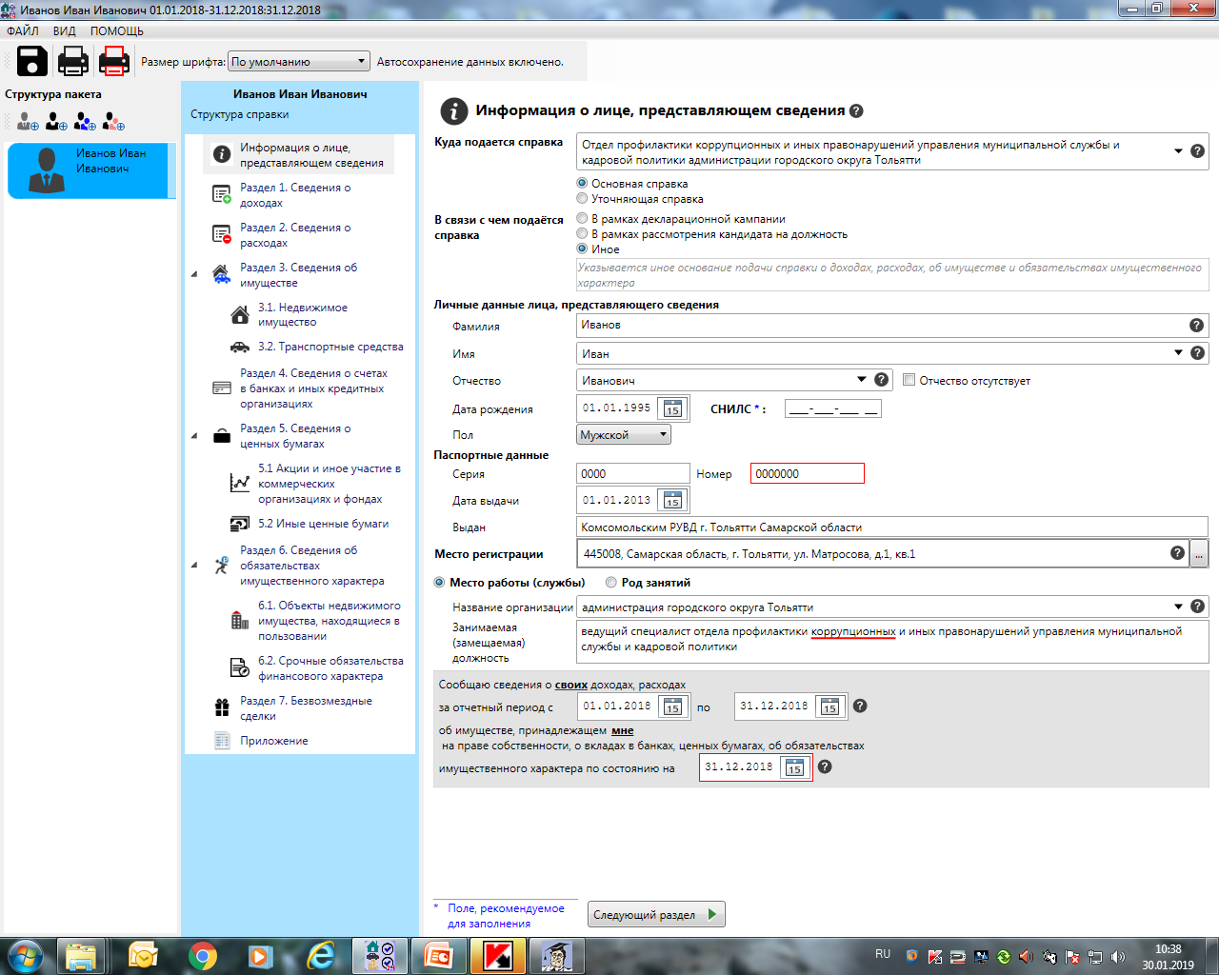
Notes:
В качестве иного основания подачи справки указывается фраза исполнял обязанностей временно отсутствующего начальника отдела.., главного специалиста…, ведущего специалиста, специалиста 1 категории .. и т.д.

Slide 5
Отчетный период календарный (отчетный) год (с 1 января по 31 декабря), предшествующий году предоставления сведений
Отчетная дата 31 декабря года, предшествующего году предоставления сведений
Сведения предоставляются отдельно на руководителя муниципального учреждения, супруга (у) и каждого несовершеннолетнего ребенка (с учетом семейного положения, в котором руководитель находился по состоянию на отчетную дату)

Slide 6
При заполнении титульного листа необходимо:
ФИО руководителя муниципального учреждения указывать в именительном падеже в соответствии с документом удостоверяющим личность
Адрес места регистрации указывать на дату предоставления справки, на основании записи в паспорте
В случае если у руководителя или членов его семьи адрес регистрации не совпадает с адресом проживания, адрес фактического проживания указывать в скобках Наименование учреждения указывается полностью
В случае отсутствия необходимой информации при заполнении полей справки писать слова «нет» «не имею» не нужно.

Slide 7
Раздел 1. Сведения о доходах
Доход по основному месту работы указывается в соответствии со справкой 2-НДФЛ «Общая сумма дохода». Доход по предыдущему месту работы указывается в иные доходы. При указании доходов от вкладов в банках учитывается срок вклада и периодичность начисления по нему %.

Slide 8
Раздел 1. Сведения о доходах
Иные доходы:
- Пенсия, доплаты к пенсии (сведения можно получить в ПФР, органах социальной защиты); все виды пособий; алименты; государственный сертификат на материнский капитал (если он реализован частично или полностью) денежные средства, полученные в порядке дарения или наследования; страховые выплаты при наступлении страхового случая; вознаграждения по гражданско-правовым договорам (при этом необходимо указывать наименование и юридический адрес организации, от которой получен доход); доходы по трудовым договорам по совместительству; доходы, полученные от продажи недвижимого имущества и транспортных средств; доходы, полученные от сдачи в аренду или иного использования недвижимого имущества, транспортных средств, от имущества, переданного в доверительное управление ; выплаты, связанные с гибелью (смертью), выплаченные наследникам; доходы членов профсоюзных организаций; средства, выплаченные членам избирательных комиссий; средства, полученные от родственников на невозвратной основе (кроме супругов и н/л детей) и т.д.
Notes:
Доходы, выплачиваемые ФСС, многие служащие указывают по данным из личного кабинета. Для того, чтобы суммы были правильными необходимо заходить в каждый листок нетрудоспособности, вкладка «Листок нетрудоспособности». Внизу страницы справа будет указана сумма начисленная за счет средств ФСС.

Slide 9
Не указываются сведения о денежных средствах, касающихся возмещения расходов, понесенных руководителем, его супругой (супругом), несовершеннолетним ребенком
Перечень сведений, которые не указываются перечислен в Методических рекомендациях.
В том числе не указываются сведения, полученные:
в виде налогового вычета,
от продажи различного вида подарочных сертификатов (карт), выпущенных предприятиями торговли,
в качестве бонусных баллов («кэшбэк сервис»), бонусов на накопительных дисконтных картах, начисленных банками и иными организациями за пользование услугами, в том числе в виде денежных средств,
в виде кредитов, займов,
в связи с возвратом денежных средств по несостоявшемуся договору купли-продажи,
в связи с переводом денежных средств между счетами супругов, несовершеннолетних детей и т.д.

Slide 10
Раздел 3. Сведения об имуществе Подраздел 3.1
В данном разделе указываются все объекты недвижимости, находящиеся в собственности. Сведения об объектах недвижимого имущества указываются в строгом соответствии с правоустанавливающими документами. Поскольку свидетельства о государственой регистрации права собственности уже не выдаются сведения необходимо брать из выписки.

Slide 11
Подраздел 3.2. Транспортные средства
В данном разделе указываются сведения о транспортных средствах, находящихся в собственности. Транспортные средства, переданные в пользование по доверенности, находящиеся в угоне, в залоге у банка, полностью негодные к эксплуатации, снятые с регистрационного учета, утилизированные собственником которых является руководитель муниципального учреждения, члены его семьи, также подлежат указанию в справке. Также не забывайте указывать прицепы
Информация о транспортных средствах указывается в соответствии с регистрационным (правоустанавливающим) документом, тем же текстом, как указано в документе (также при наличии английского текста, например, «KIA CERATO»)

Slide 12
Раздел 4. Сведения о денежных средствах, находящихся на счетах в банках и иных кредитных организациях
В данный раздел вносятся сведения об имеющихся денежных средствах, находящихся на счетах в банках и иных кредитных организациях.
В графе «Наименование и адрес банка или иной кредитной организации» указывается юридический адрес отделения, в котором был открыт соответствующий счет.
В графе «Остаток на счете» необходимо указывать денежные средства по состоянию на 31 декабря отчетного года. Примерный подсчет остатка денежных средств на счету НЕ ДОПУСКАЕТСЯ. Для достоверности данных сведений необходимо взять выписку по счету в банке.

Slide 13
Раздел 4. Сведения о денежных средствах, находящихся на счетах в банках и иных кредитных организациях
Основные виды счетов для физических лиц: текущие (для совершения операций, не связанных с предпринимательской деятельностью или частной практикой) депозитные (для учета денежных средств, размещенных в банках с целью получения доходов в виде процентов, начисляемых на сумму размещения денежных средств) Счет зарплатной карты согласно Методическим рекомендациям, как правило, текущий. Средства на кредитной карте отражают обязательства её держателя перед банком, а не сумму на счете, в графе «Остаток на счете» указывается ноль «0»). Денежные средства, размещенные держателем на кредитной карте и не «списанные» банком до 31 декабря в счет имеющейся задолженности, в справке указываются как положительный остаток;
Notes:
Не указываются счета: *закрытые по состоянию на отчетную дату; *специальные избирательные счета; *депозитные счета нотариуса; *счета, открытые кредитной организацией для внутреннего (бухгалтерского) учета (например, транзитный валютный счет); *счета доверительного управления; * открытые на основании гражданско-правового договора счета, счета депо, счета брокера, индивидуальные инвестиционные счета.

Slide 14
Раздел 5. Сведения о ценных бумагах
В данном разделе указываются сведения об имеющихся ценных бумагах, долях участия в уставных коммерческих организациях и фондах. К ценным бумагам относятся: акция, вексель, закладная, инвестиционный пай паевого инвестиционного фонда, облигация, чек, сберегательный сертификат и иные. Доход от имеющихся ценных бумаг указывается в разделе 1 «Сведения о доходах» (строка 5).

Slide 15
Подраздел 6.1. Объекты недвижимого имущества, находящиеся в пользовании
В данном разделе недвижимое имущество, находящееся в собственности, и уже указанное в разделе 3.1 - не указывается.
Не требуется в данном подразделе справки одного из супругов указывать все объекты недвижимости, находящиеся в собственности другого супруга, при условии, что эти объекты указаны в разделе 3.1. соответствующей справки (аналогично в отношении несовершеннолетних детей).

Slide 16
Подраздел 6.2. Срочные обязательства финансового характера
В данном разделе указываются каждое срочное обязательство финансового характера на сумму равную или превышающую 500 000 рублей.
Кредитный договор Договор финансовой аренды (лизинг) Договор займа Договор финансирования под уступку денежного требования Обязательства вследствие причинения вреда Обязательства по договору поручительства (если имеет место неисполнение должником обязательств перед кредитором, или ненадлежащее исполнение обязательств, которые повлекли соответствующие обязательства у поручителя) Обязательства по уплате алиментов Иные обязательства, в т.ч. установленные решением суда Отдельные виды срочных обязательств финансового характера: Участие в долевом строительстве Обязательства по ипотеке в случае разделения суммы кредита между супругами Обязательства по договорам страхования жизни на случай смерти, дожития до определенного возраста или срока либо наступления иного события; пенсионного страхования; страхования жизни с условием периодических страховых выплат (ренты, аннуитетов) и (или) с участием страхователя в инвестиционном доходе страховщика. (Страховые выплаты по таким договорам рассматриваются в качестве дохода) Заключение договоров о брокерском обслуживании, а также договоров на ведение индивидуальных инвестиционных счетов.

Slide 17
Подраздел 7 Сведения о недвижимом имуществе, транспортных средствах и ценных бумагах, отчужденных в течение отчетного периода в результате безвозмездной сделки
В данном разделе указываются сведения о недвижимом имуществе (в т.ч. доли в праве собственности), транспортных средствах и ценных бумагах (в том числе в долях участия в уставном капитале общества), отчужденных в течение отчетного периода в результате безвозмездной сделки, а также например, сведения об утилизации автомобиля. К безвозмездной сделке можно отнести договор дарения. Каждый объект сделки указывается отдельно.

